Slide 1

Se former en Management et Gestion des organisations
Information pour l’orientation en lycée général et technologique

Slide 2
La nouvelle série Sciences et Technologies du Management et de la Gestion
La série STMG est proposée dans
31 lycées de l’académie

Slide 3
La nouvelle série STMG
Un objet d’étude privilégié :
les groupes humains en action autour d’un projet commun
On étudie le fonctionnement des organisations : entreprises, organisations publiques, associations

Slide 4
La nouvelle série STMG
Dans une organisation :
On pilote un projet (management)
En prenant en compte le contexte économique et juridique :
Économique ; juridique (économie, droit)
En mobilisant différents savoirs (sciences de gestion):
Mercatique ; communication et ressources humaines ; informatique ; finance

Slide 5
La nouvelle série STMG
Pour étudier
les organisations
On adopte une démarche pédagogique
Qui part de l’observation d’une organisation réelle pour repérer les principes sous-jacents en management et en gestion

Slide 6
La nouvelle série STMG
Voyons un exemple d’observation d’une organisation…

Slide 7
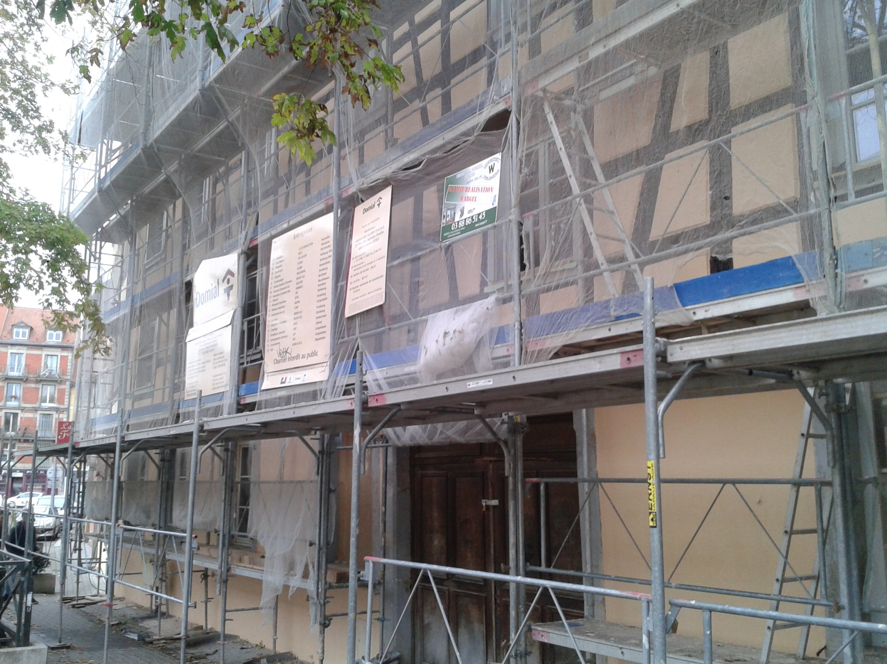
Un chantier de rénovation de logements

Slide 8
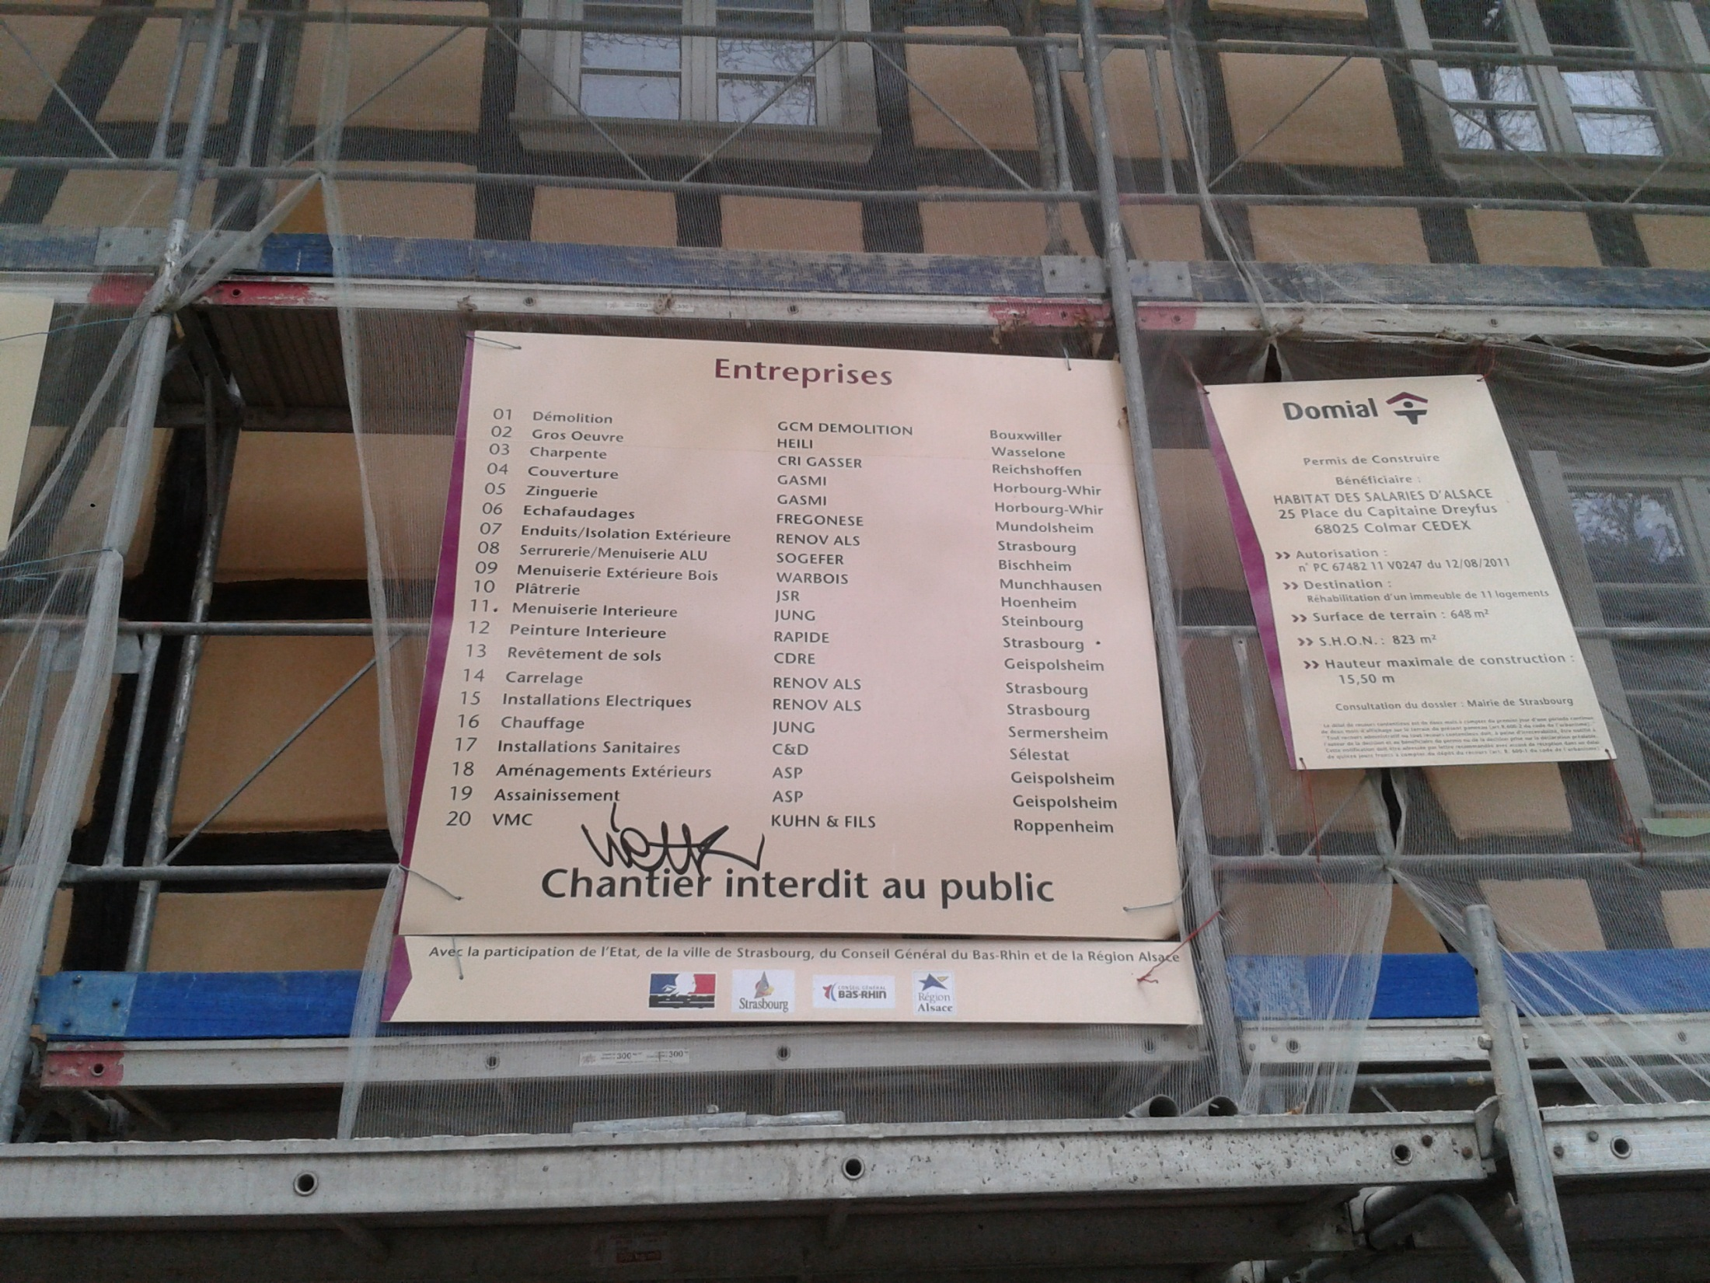
On observe la variété des organisations mobilisées sur ce projet : entreprises spécialisées (de la démolition à la ventilation) maître d’ouvrage, maître d’œuvre, bureau de contrôle, collectivités publiques ….

Slide 9
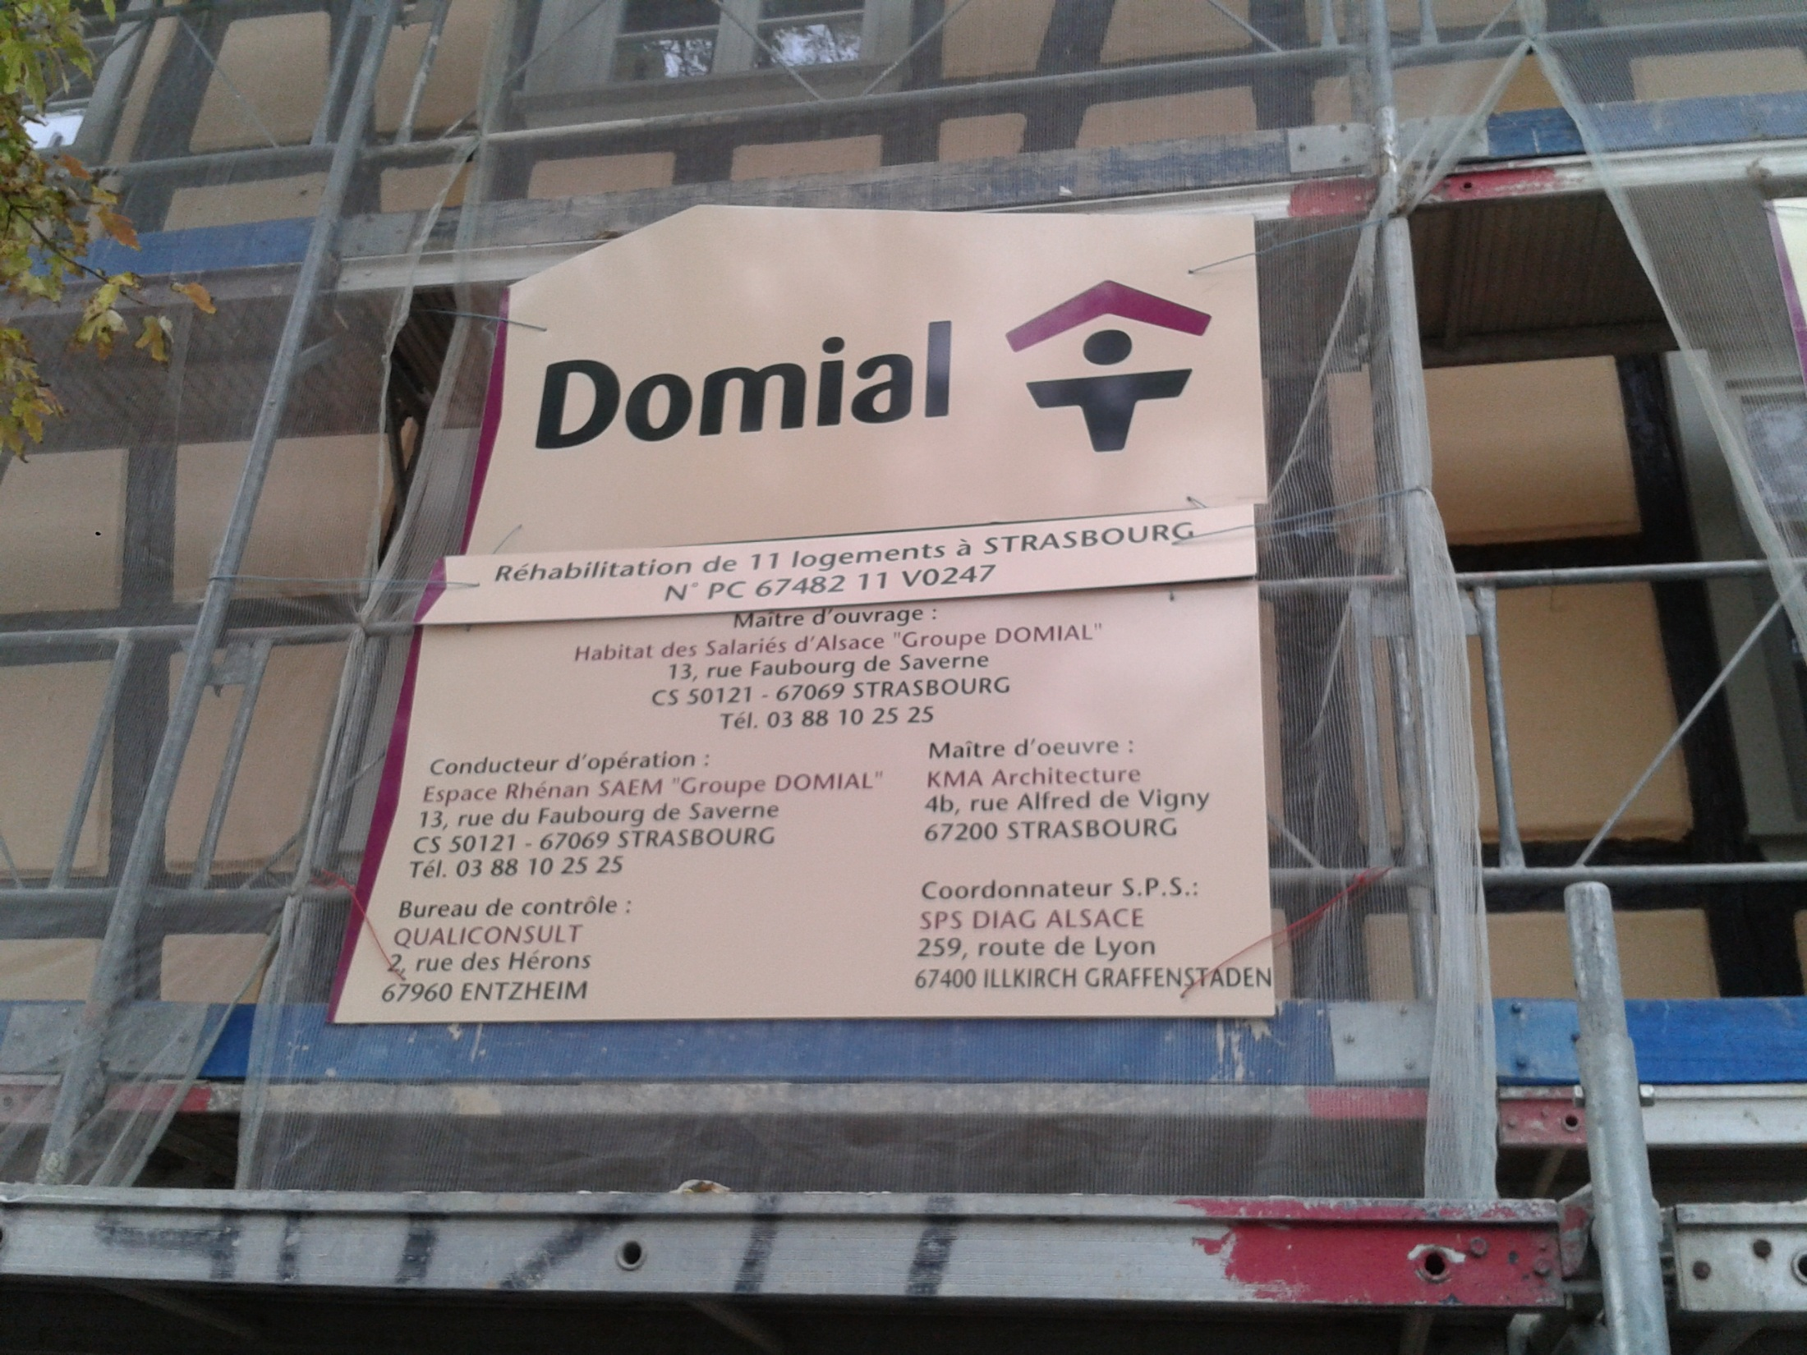
Ce chantier de réfection dépend d’une décision de management (rôle de l’architecte) et également du contexte économique (marché du logement, pouvoir d’achat …) du contexte juridique (il faut un propriétaire, un permis de construire …).

Slide 10
La nouvelle série STMG
Par cet exemple on peut découvrir les sciences de gestion :
la mercatique : le chantier a pour but de répondre aux besoins de futurs clients en répondant à un besoin d’hébergements
les ressources humaines : il faut disposer des compétences nécessaires pour le réaliser : architecte, ouvriers spécialisés…
le système d’information : il faut savoir utiliser les moyens informatiques pour piloter le chantier et communiquer
la finance : il s’agit là d’un investissement qu’il faut financer et qu’on estime pouvoir rentabiliser

Slide 11
La nouvelle série STMG
Les objectifs de la série :
Favoriser la poursuite d’études réussies dans les domaines de la gestion et du management
Proposer une pédagogie innovante : étudier toujours des situations concrètes, participer à des jeux de rôles, chercher à gagner en équipe à des jeux d’entreprise, exploiter des vidéos, expérimenter à l’aide de simulations sur tableur…

Slide 12
La nouvelle série STMG
En classe de première puis de terminale :
Un socle commun en classe de première pour permettre aux élèves d'appréhender ce qu'est une organisation (d’où l’épreuve anticipée d'étude)
Une terminale commune pour la série STMG qui comporte un enseignement spécifique à choisir parmi 4 spécialités : Gestion-Finance, Informatique, Mercatique, Ressources humaines.

Slide 13
STMG du lycée technologique vers le post-baccalauréat : métiers et formations

Slide 14
Les métiers de demain
Dans un contexte de développement des emplois de services et de hausse du niveau de qualification, la série STMG apporte des réponses aux évolutions des métiers demandés sur le marché du travail

Slide 15
Les formations
L’économie gestion en lycée technologique et dans le post-baccalauréat comporte des formations dans les secteurs suivants :
gestion finance ; banque assurance ; commerce distribution ; communication marketing publicité ; systèmes d’information informatique; logistique transport ; tourisme

Slide 16
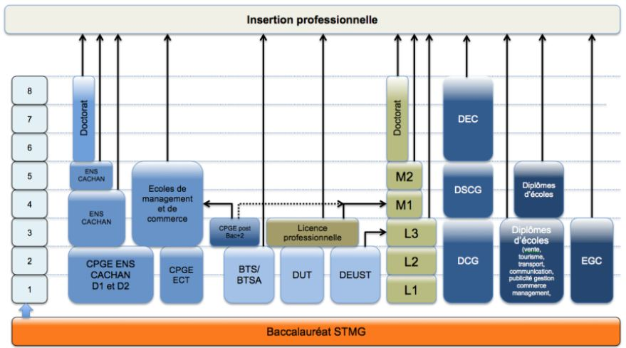
Après le bac STMG

Slide 17
Les poursuites d’études
15 BTS et 5 DUT en Alsace
8 licences professionnelles
Deux classes préparatoires à l’expertise comptable à Colmar et Strasbourg
Une classe préparatoire aux écoles de commerce à Strasbourg spécifique à STMG
4 licences générales en Sciences économiques et gestion à Strasbourg et à Mulhouse
Notes:
Voir le site académique pour les BTS : http://www.ac-strasbourg.fr/pedagogie/ecogestion/diplomes-et-ressources/bts/

Slide 18
Les poursuites d’études
Pour en savoir plus :
http://mavoieeconomique.onisep.fr/
http://www.ac-strasbourg.fr/pedagogie/ecogestion/diplomes-et-ressources/bts/
Notes:
Voir le site académique pour les BTS :

